Slide 1
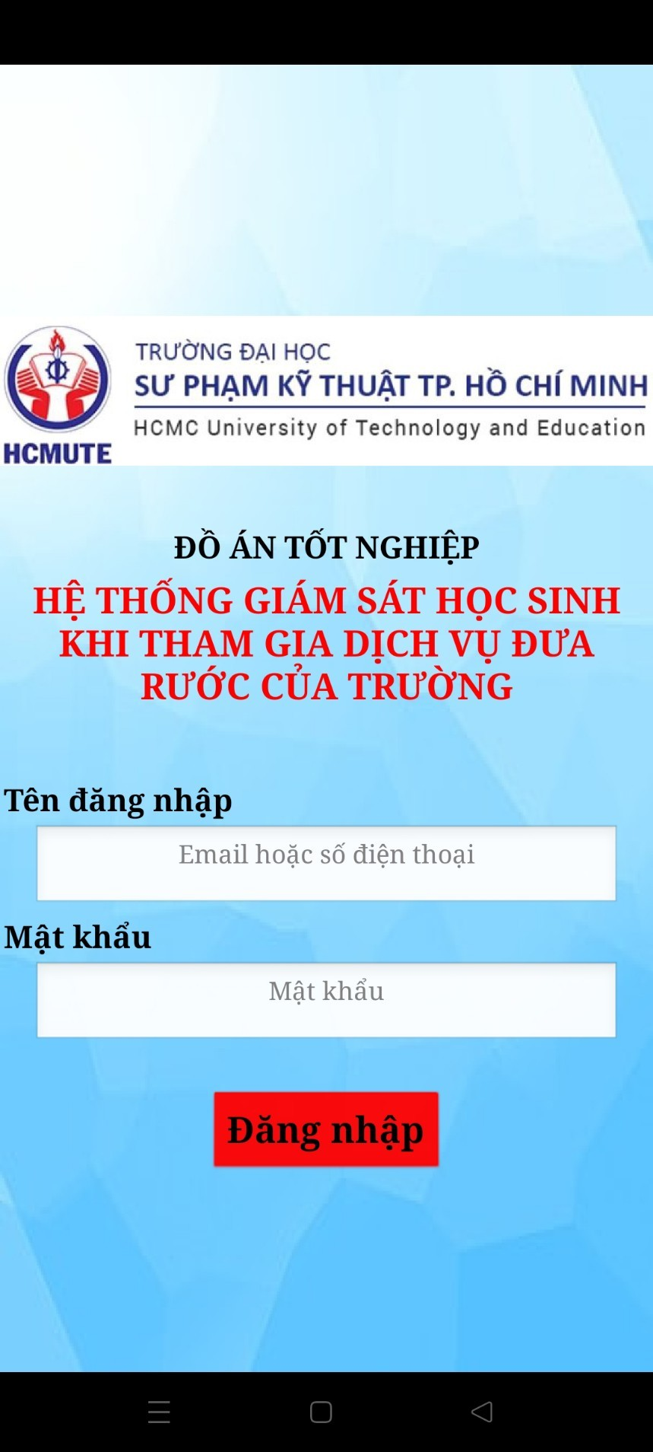
Người dùng nhập tên đăng nhập
Người dùng nhập mật khẩu do trường cấp

